Slide 1

G04
城院帮
校园实习与求职经验社区
需求分析阶段汇报
浙大城市学院 · 软件工程课程项目
汇报人：王晨（32401211） 刘景浩（32401205）
Notes:
各位老师、同学好，我们是 G04 小组，今天汇报的项目是城院帮，一个面向校内学生的实习与求职经验社区。
封面用的是全部项目文档统一的飞鸟加书本标志。汇报先讲产品基本介绍，说明城院帮做了什么。
然后按需求阶段评审表的条目，逐项解释我们准备的材料和当前结论。

Slide 2
产品基本介绍
P3–P4 · 产品做什么、核心使用流程与双端形态
01
02
03
04
用户类别与代表
界面原型
功能与非功能需求
数据字典与 ER
P5
P6–P8
P9–P10
P11
05
06
07
08
阶段成果
项目计划调整
项目会议与记录
组员绩效评价
P12
P13
P14
P15
P16 本阶段交付与下一步；参考资料与答疑附录从第 17 页开始
Notes:
这是今天的汇报目录，分两部分。
先用两页做产品基本介绍，说明城院帮做什么、核心流程和双端形态。
然后按需求阶段评审表，逐项回答八个问题，从用户类别代表到组员绩效评价，详细答疑材料放在第 17 页之后的附录。

Slide 3
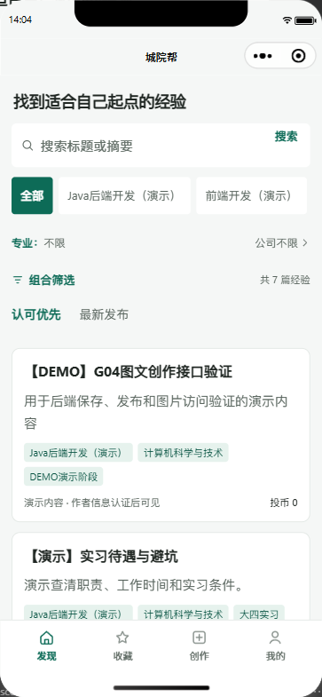
城院帮帮助校内学生找到适合自己起点的实习与求职经验，并与分享者继续交流。
核心问题：和我基础差不多的人，是怎么找到第一份实习的？
服务对象
校内学生，以准备投递和面试的同学为主
经验内容
准备过程、投递与面试复盘、实习体验
主要方式
文章免费阅读与分享，认证后评论交流
双端协同
小程序随时阅读与基本创作，网页长文写作与管理
已运行的小程序发现页
Notes:
先用一句话说明产品做什么：城院帮帮助校内学生找到适合自己起点的实习与求职经验，并能和分享者继续交流。
产品要回答的核心问题是，和我基础差不多的人，是怎么找到第一份实习的。
服务对象是校内学生，内容覆盖准备过程、投递面试复盘和实习体验，主要通过文章免费阅读和分享完成。
终端上小程序方便随时阅读和基本创作，网页适合长文写作和管理，右侧是已经跑起来的发现页。

Slide 4
核心使用流程
按岗位找经验
专业/公司筛选
读全文看作者背景
认证后评论
查看公开联系方式
双端与授权形态
微信原生小程序
独立网页
社区管理
独立运维
WXML/WXSS/JS，随时阅读与基础图文创作
Vue 3 + TypeScript + Vite，长文 Markdown 与管理
举报定位、巡查处置，独立授权并留存记录
状态日志、受控部署与备份
两端共用 Java/Spring Boot 接口与 MySQL；访客可读公开全文，评论、作者主页与联系方式需校园认证。
Notes:
这一页讲核心使用流程，共五步。
读者先按岗位找经验，再用专业和公司条件筛选，读全文时看作者背景，校园认证后可以评论，最后按意愿查看公开联系方式。
形态上有微信原生小程序、独立网页，以及分别授权的社区管理和独立运维。
两端共用 Java Spring Boot 接口和 MySQL，访客能读公开全文，评论、作者主页和联系方式需要校园认证。

Slide 5
需求阶段评审 · 评审项 1/8
评审表 #6 · 用户类别与代表
明确了哪些用户类别，用户代表如何确定
读者
作者
已有目标岗位，正准备投递与面试，寻找与自身背景接近的经验
有亲历可分享，便捷整理文章，获得认可、贡献荣誉与自愿联系
社区管理员
运维人员
核查举报反馈，定位文章与评论，巡查处置并留存记录
查看状态与日志，执行受控部署、重启、备份与恢复
用户代表：当前由组内需求联系人承担，收集并澄清四类角色的任务与权限；正式用户代表访谈待开展，故本项材料齐备但代表访谈仍需补做。
Notes:
第一个评审问题，需求中是否明确用户类别和用户代表、是否合理。
产品明确四类角色：读者、作者、社区管理员和运维人员，各自的任务和权限都写进了 SRS。
用户代表目前由组内需求联系人承担，负责澄清四类角色的需求。
需要如实说明，正式的用户代表访谈还没有开展，这是本项接下来要补做的工作。

Slide 6
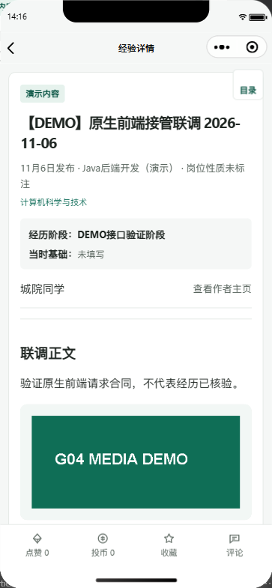
需求阶段评审 · 评审项 2/8
评审表 #7 · 界面原型详细程度
界面原型 · 读者侧页面
按岗位查找
1
1
岗位标签快速定位相关经验
2
按背景筛选
2
专业/公司条件与经历阶段
阅读
3
全文目录、评论与收藏入口
3
微信原生小程序 11 月 6 日运行截图
Notes:
第二个评审问题，是否提供界面原型、详细程度如何。先用三页展示，这一页是读者侧。
用的是 11 月 6 日小程序的实际运行截图，读者先按岗位标签查找，再用专业、公司条件和经历阶段筛选。
全文目录帮助阅读长文，认证后可以评论、收藏继续交流。
截图没有展示的交互，我们不会说成已经执行过。

Slide 7
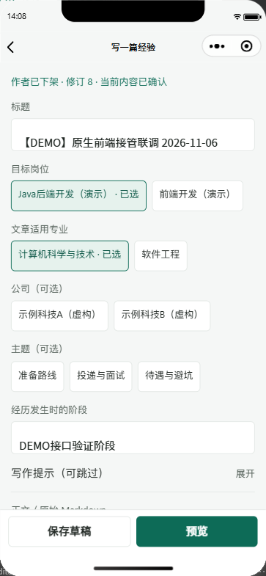
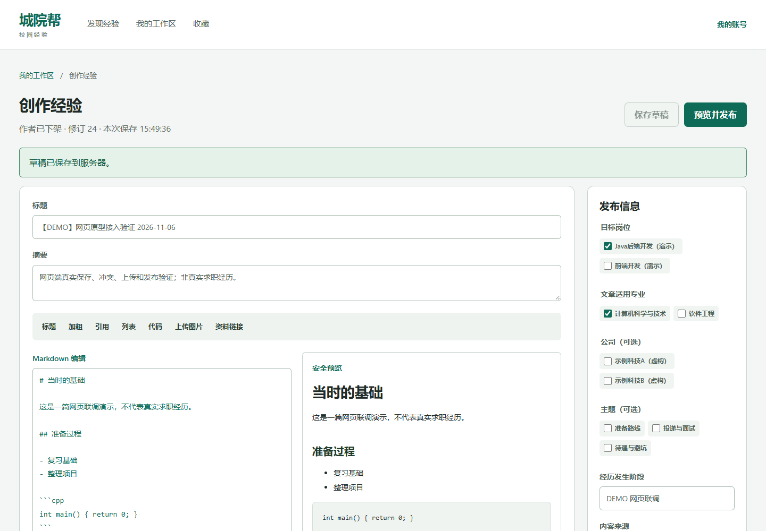
需求阶段评审 · 评审项 2/8
评审表 #7 · 界面原型详细程度
界面原型 · 作者创作页面
创作体验
1
少量必填，提示可跳过
2
手机支持基础图文
3
网页 Markdown 与预览
4
草稿保存，防版本冲突
小程序创作
网页 Markdown 创作界面（编辑 · 安全预览 · 发布信息）
Notes:
界面原型第二页是作者侧，体现手机能写、电脑方便写长文。
只需少量必填信息，写作提示可以跳过，手机满足基础图文创作。
网页编辑器支持 Markdown 和安全预览，右侧大图能看清编辑、预览和发布信息。
草稿保存和版本冲突处理可以防止内容丢失，这页只讲用户体验，不涉及接口和数据库。

Slide 8
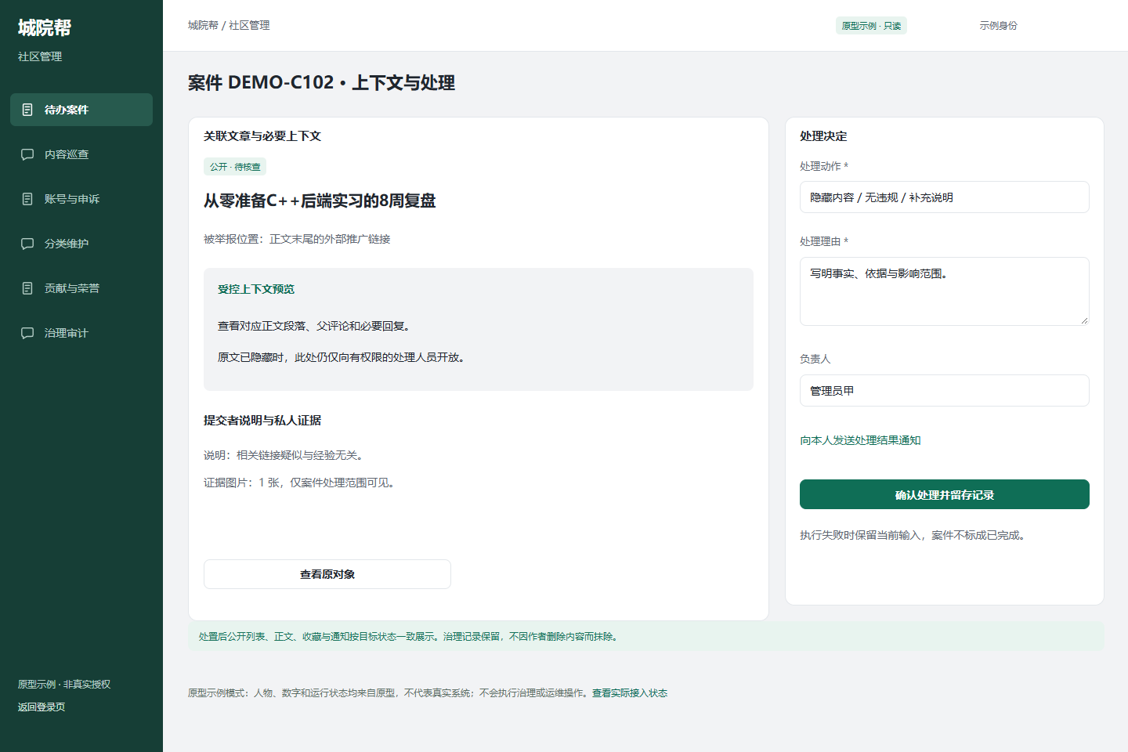
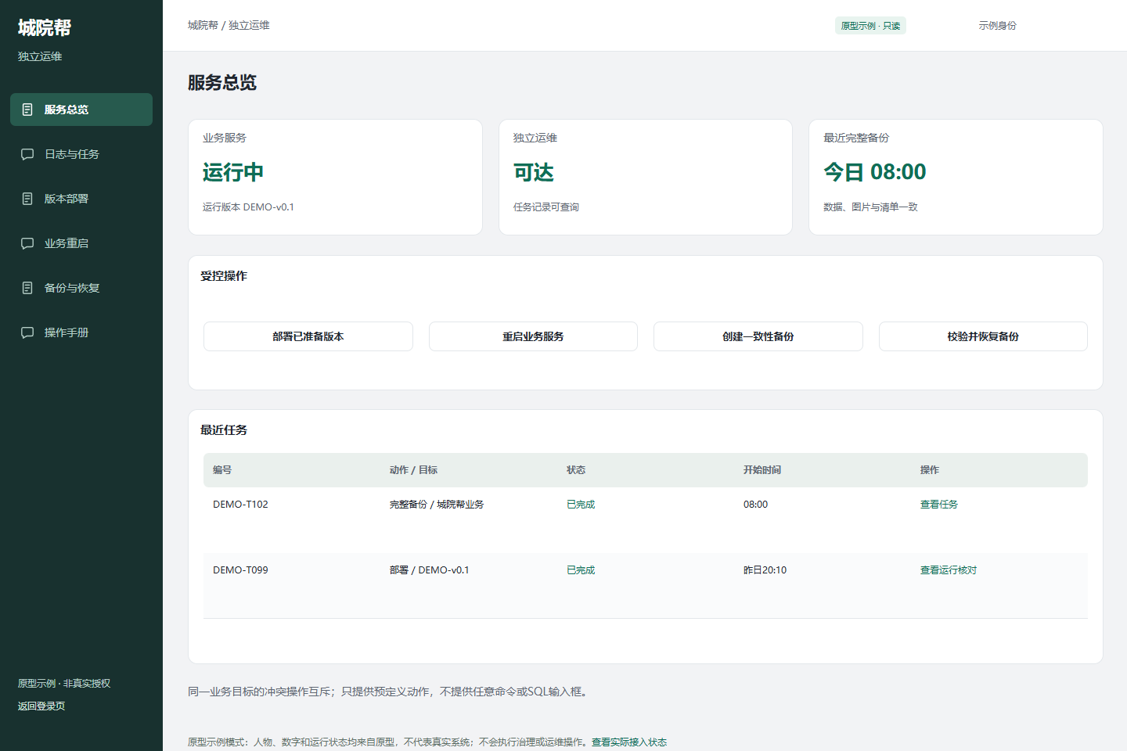
需求阶段评审 · 评审项 2/8
评审表 #7 · 界面原型详细程度
界面原型 · 社区管理与独立运维
社区管理前端示例
独立运维前端示例
社区管理：从举报定位文章、评论与证据，记录处理结果。
独立运维：查看状态和任务，确认后执行受控操作。
Notes:
界面原型第三页是管理和运维，左侧是社区案件处理，右侧是独立运维的服务总览。
社区管理从举报定位文章、评论和证据，记录处理结果；运维查看状态和任务，确认后才执行受控操作。
两张图都保留了原型示例只读标识，只证明页面布局已经形成。
图中的演示时间和任务状态不代表真实运维记录，也不表示管理和运维已经整体联调通过。

Slide 9
需求阶段评审 · 评审项 3/8
评审表 #9 · SRS 功能与非功能
功能需求：按用户任务组织
找到相关经验
看懂并继续交流
岗位入口；专业/公司可选；搜索；认可优先与最新排序
完整正文、经历阶段、来源资料、评论、点赞投币收藏、自愿联系
方便分享
维护使用环境
少量必填、可跳过提示、手机图文、网页 Markdown、草稿与预览
校园身份、举报反馈、社区巡查、独立运维
SRS 共 52 项功能需求：50 项本期必要、2 项未来扩展；每项含优先级、责任、异常与验收，完整条目见统一 SRS。
Notes:
第三个评审问题，SRS 是否考虑功能和非功能需求，这页先讲功能。
功能按用户任务分成四组：找到相关经验、看懂并继续交流、方便分享、维护使用环境，是两层功能层次。
SRS 共 52 项功能需求，其中 50 项本期必要、2 项未来扩展。
每项都写了优先级、责任人、异常和验收，完整条目放在统一 SRS。

Slide 10
需求阶段评审 · 评审项 3/8
评审表 #9 · SRS 功能与非功能
非功能需求：12 项质量约束
NFR01
NFR02
NFR03
NFR04
权限与私有数据
数据与账本一致性
内容与文件安全
正常负载响应
NFR05
NFR06
NFR07
NFR08
压力与稳定性
双端兼容与可用性
故障与编辑恢复
运维独立可达
NFR09
NFR10
NFR11
NFR12
备份与可恢复性
可维护与可追溯
隐私与数据保留
环境与课堂交付
性能与备份指标（如 P95、RPO/RTO）均为计划验收目标，不是实测成绩；对应验收用例 TC-NFR 系列。
Notes:
非功能部分共 12 项，覆盖权限、一致性、安全、性能、稳定性、兼容、恢复、运维和隐私等。
这里逐项列出编号和名称，每项在 SRS 里都有要求和验收用例。
需要特别说明，性能和备份指标，比如 P95、RPO、RTO，都是计划验收目标，不是已经测出来的成绩。
对应的验收用例是 TC-NFR 系列，放在系统测试阶段执行。

Slide 11
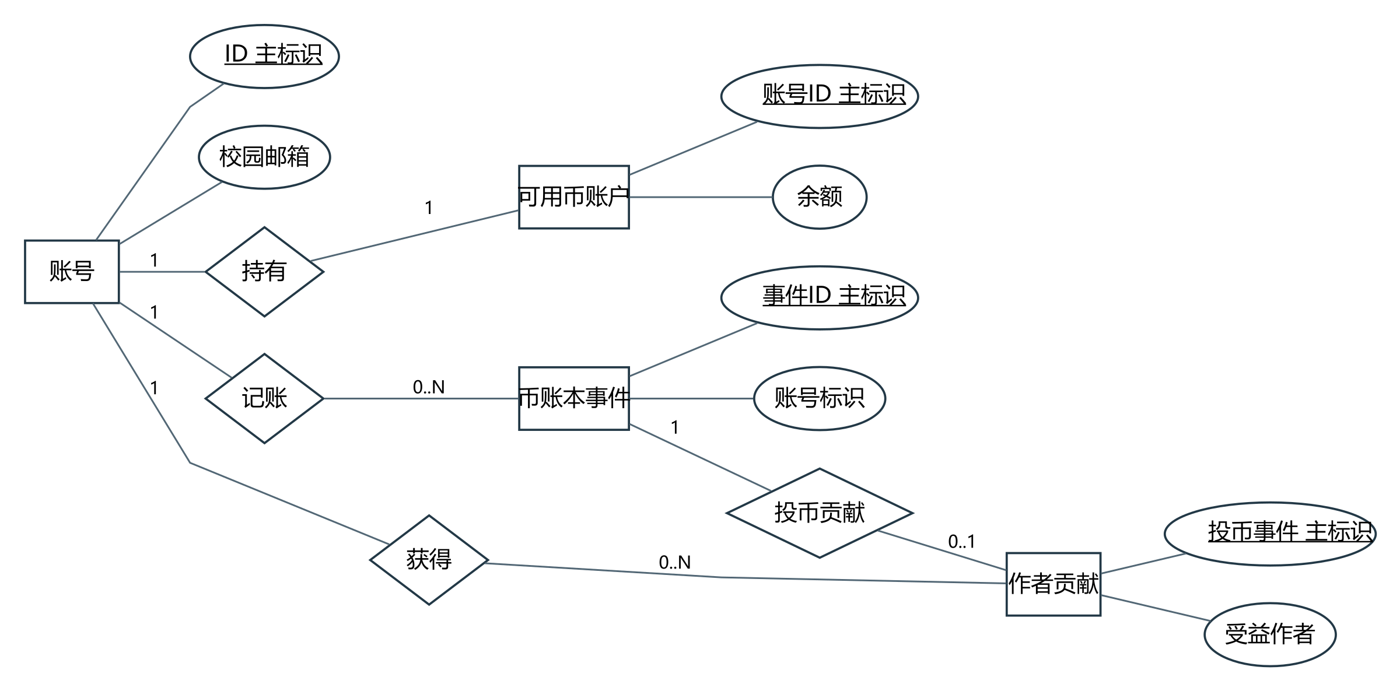
需求阶段评审 · 评审项 4/8
评审表 #10 · 数据字典与 ER
数据字典与 ER 图
数据字典示例
校园邮箱
固定后缀 stu.hzcu.edu.cn
验证码
6 位数字，有效期 300 秒
图片文件
JPEG/PNG，单文件 ≤10MiB
分析实体
27 个，字段含类型与可空条件
正则规则
仅校验词法，不替代权限约束
ER03 数据模型（Chen 符号，覆盖 27 个分析实体）
数据元素、数据结构与正则、数据流三类字典齐备，ER/DFD/STD/IPO/功能层次模型完整；字段与基数的正确性按评审逐条核对，物理表与索引本阶段不固化。
Notes:
第四个评审问题，需求中是否定义数据字典和 ER 图、描述是否准确。
左侧是 ER 数据模型，用 Chen 符号，覆盖 27 个分析实体；右侧是数据字典示例，比如校园邮箱后缀、验证码规则和图片限制。
数据元素、数据结构正则、数据流三类字典齐备，ER、DFD、状态图、IPO 和功能层次模型完整。
字段和基数的正确性按评审逐条核对，物理表和索引在本阶段不强行固化。

Slide 12
需求阶段评审 · 评审项 5/8
评审表 #2 · 全部阶段成果
按课程要求提交的阶段成果
项目计划
软件需求规格 SRS
数据字典与模型
V1.7，含范围、责任、进度与管理
V1.4，FR/NFR 与国标附录
ER/DFD/STD/IPO 与功能层次
界面原型
会议与成员评价
排期与评审附件
小程序、网页、管理与运维页面
阶段会议纪要与综合评价
WBS 明细、评审对照与证据
阶段成果已按课程要求整理齐全；实际提交状态由发件记录确认，本页只列成果清单。
Notes:
第五个评审问题，是否按项目进度和课程要求提交全部阶段成果。
成果分六类：项目计划、SRS、数据字典与模型、界面原型、会议与成员评价、排期与评审附件。
这些材料已经按课程要求整理齐全。
实际的提交状态由发件记录确认，这一页只呈现成果清单。

Slide 13
需求阶段评审 · 评审项 6/8
评审表 #3 · 项目计划调整
项目计划按课程进度调整
1
任务细化
2
双端同步
3
需求追踪
可行性八步骤拆为 44 细项，需求分析拆为 44 细项，逐任务明确负责人与产物
按前端技术变更 CR-G04-20261101-FE 调整，Project（MPP）与文档计划同步更新
需求条目对应页面、验收与 WBS 工作包，计划日期与负责人读取当前计划
仍需处理：部分时段容量过载、前端技术切换带来的增量区间，已在计划中分别列示，后续按修订继续平衡。
需求条目
页面/模型
验收用例
WBS 任务
负责人
Notes:
第六个评审问题，项目计划是否根据课程进度调整。
调整有三方面：可行性八步骤和需求分析各拆成 44 个细项，按前端技术变更调整并让 Project 和文档同步，需求条目能追踪到 WBS 和负责人。
需要说明，部分时段容量过载和技术切换的增量区间已经分别列示，后续按修订继续平衡。
下面这条链说明需求如何进入计划，从条目到页面、验收、WBS 和负责人。

Slide 14
需求阶段评审 · 评审项 7/8
评审表 #4 · 会议记录
项目会议与会议记录
10 月 31 日阶段腾讯会议（会议号 434440602）
形成 V1.2 会议纪要，两人共同评审文档，确认资料交接、AI 辅助开发环境与 Git 分支协作。
评审文档
资料交接
协作方式
共同审阅需求与计划材料，确认口径一致
确认原型、模型与附件的交接清单
确认 AI 辅助开发环境与 Git 分支流程
会议有实际内容转述和纪要，记录合理、有效、及时；但独立任务的过程证据未单独留存，后续会议将同步保存任务记录与佐证。
Notes:
第七个评审问题，是否召开项目会议、有会议记录，记录是否合理有效及时。
10 月 31 日我们开了阶段腾讯会议，形成 V1.2 纪要，两人共同评审文档，确认资料交接和 Git 分支协作。
会议有实际内容转述，记录是合理、有效、及时的。
也要如实说明，独立任务的过程证据没有单独留存，后续会议会同步保存任务记录和佐证。

Slide 15
需求阶段评审 · 评审项 8/8
评审表 #5 · 组员绩效评价
里程碑组员绩效评价
王晨
组长及项目负责人，统筹需求材料、项目管理、评审与提交，与刘景浩共同审阅文档
91.2
32401211
综合评价 /100
刘景浩
共同评审需求材料，参与原型与前端/环境协作，配合资料交接与后续联调
91.3
32401205
综合评价 /100
里程碑评审结合职责依据给出两人综合评价；当前为已确认的阶段总分，未做分项评分，后续按更细任务证据补充评价。
Notes:
第八个评审问题，里程碑评审是否为每个组员的绩效做了有效评价。
王晨作为组长统筹需求材料、项目管理和评审提交，阶段综合评价 91.2；刘景浩参与原型和前端环境协作，综合评价 91.3。
评价结合了各自的职责依据，是已经确认的阶段总分。
目前没有分项评分，后续会按更细的任务证据补充评价，不拆造权重或单项分。

Slide 16
本阶段交付
下一步
更新的项目计划
1
完成读者/作者的任务走查
统一 SRS
数据字典与分析模型/追踪附件
2
接通管理与运维网页
可运行界面资料
会议与成员评价
3
按课堂意见修订并确认需求基线
需求评审 PPT
下面可按老师关注的问题打开 SRS 与原型资料。
Notes:
最后汇报本阶段交付和下一步。
本阶段交付包括更新的项目计划、统一 SRS、数据字典和分析模型、可运行界面资料、会议评价以及这份评审 PPT。
下一步聚焦三件事：完成读者作者的任务走查，接通管理和运维网页，按课堂意见修订并确认需求基线。
我的汇报到这里，下面可以按老师关注的问题打开 SRS 和原型资料，谢谢大家。

Slide 17
项目文档
课程与标准
调研与评审
· 软件需求规格说明书 SRS V1.5.1
· 城院帮项目计划
· 需求阶段 11 项评审对照表
· 需求评审 PPT 七项要求
· 课程《软件工程》第 3 章 需求分析
· GB/T 8567—2006 第 7.11 节
· GB/T 9385—2008
· 10 月 28 日网络调研记录
· 补充样本 12 条（含待复核与排除）
课件条目仅列课件名、章节与来源；SRS 参照 GB/T 8567—2006 及 GB/T 9385—2008 编制，非国标认证。
Notes:
这一页集中列出本次需求阶段的参考资料，分项目文档、课程与标准、调研与评审三类。
详细条目可在 SRS 和项目计划中按章节定位。

Slide 18
条目
评审要求
主讲页
当前结论
1
演示 PPT
全稿
已准备，待课堂展示
2
阶段成果
12
已整理，提交状态由发件记录确认
3
计划调整
13
已细化；容量过载及技术增量仍需处理
4
会议记录
14
有会议内容转述，独立任务证据未留存
5
成员评价
15
用户确认的综合评价，无分项评分
6
用户及代表
5
类别明确，正式代表访谈待开展
7
界面原型
6–8
真实前端截图，可展示任务
8
用户确认及修改
附录
真实用户任务走查未开展
9
SRS 功能/非功能
9–10
已形成，按评审继续修订
10
字典与 ER
11
模型齐备，正确性逐条核对
11
配置管理
附录
文件已同步，未代提交或推送
来源：需求阶段评审对照 G04；原型用户确认如实标注为待开展，未自评“很好”。
Notes:
这是需求阶段 11 项评审的定位表，给出每项对应的主讲页和当前结论。
需要继续完成的事项如实标注，没有把未开展的用户走查判为通过。

Slide 19
数据字典示例
账号 ID
整数｜主标识，非空
校园邮箱
字符串｜格式正则校验
余额
数值｜默认 0，非负
事件 ID
整数｜账本主标识
账号标识
整数｜外键关联账号
图 1 · ER 选页（账号—可用币账户—币账本事件—作者贡献），基数统一 1:1 / 1:N / M:N
可选参与以文字说明；完整字段、正则与数据字典见 SRS。
Notes:
这一页给出 ER 的清晰选页和一个数据字典示例。
ER 的基数统一用 1 对 1、1 对 N、多对多表达，可选参与用文字说明。
完整字段和正则约束放在 SRS。

Slide 20
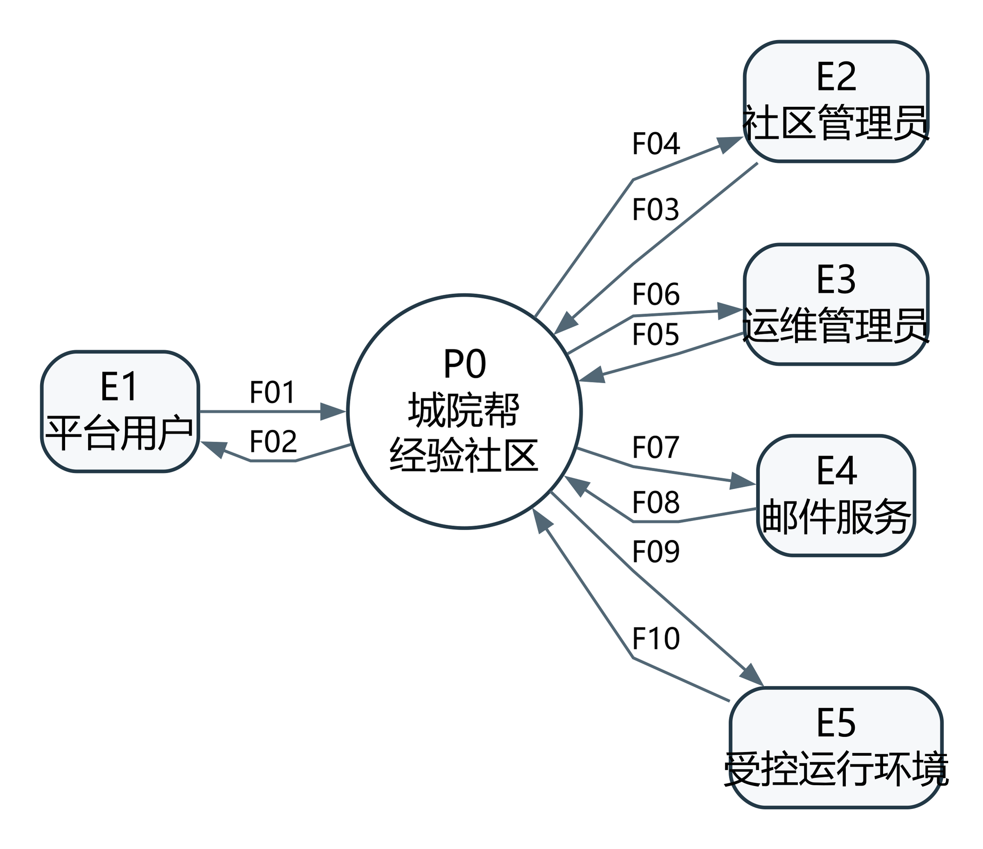
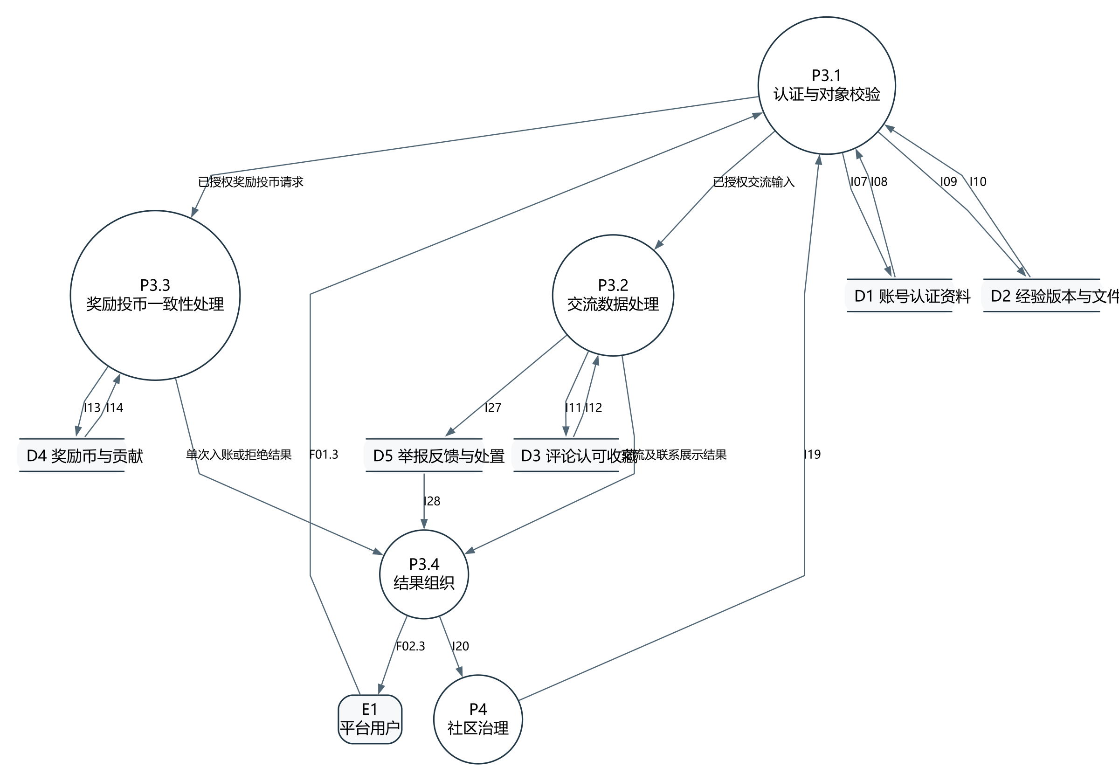
图 1 · 上下文图（P0，外部实体 E1–E5，流 F01–F10）
图 2 · 一级分解（P3 交流与激励，含 D1–D5 存储）
父层输入输出在子层完整分配并保持名称一致，与数据字典的输入输出对齐。
Notes:
这一页展示完整 DFD 及分层，左侧是上下文图，右侧是一级分解。
父子两层的流保持平衡，名称与数据字典一致。

Slide 21
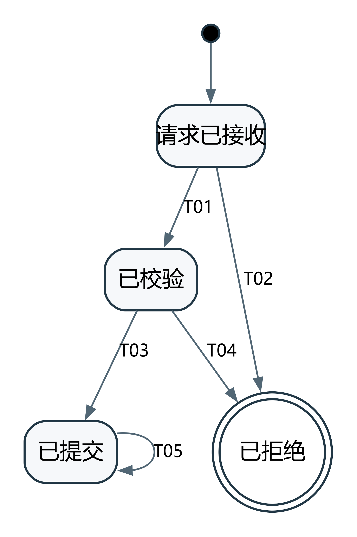
关键异常与处理
T02 校验未通过
进入“已拒绝”，返回具体失败原因，不写入数据
T04 条件不满足
拒绝提交并保留已输入内容，可修改后重试
重复提交/重复投币
幂等处理，不重复记账
保存或上传失败
保留现场内容，提示重试，不静默丢失
权限不足
未认证引导认证，越权访问直接拒绝
图 · 状态图（T01–T05）
Notes:
左侧是状态图，右侧对照列出关键异常及处理方式。
覆盖草稿、发布、权限、冲突和重复请求等情况，保证失败可恢复、行为可预期。

Slide 22
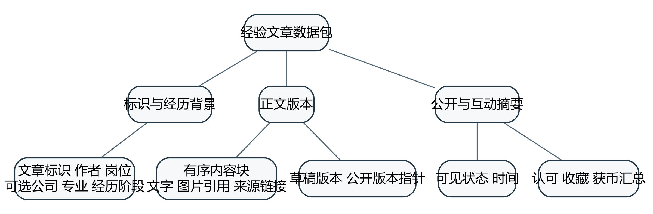
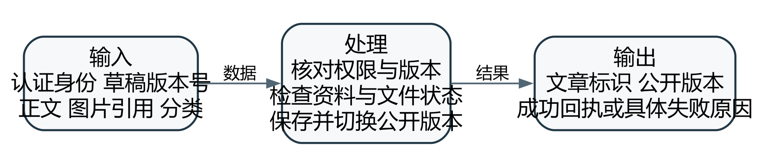
读法说明
输入：认证身份、版本号、正文与分类
处理：核对权限与版本，检查资料与文件状态
输出：文章标识、公开版本或具体失败原因
层次树自顶向下最多两层，对应功能分解检查
图 1 · 功能层次树（经验文章数据包的三层分解）
图 2 · IPO（核对权限版本→保存切换公开版本）
Notes:
这一页把功能层次树和 IPO 放在一起，解释选定功能的输入、处理和输出。
层次树用于检查功能分解，IPO 说明数据如何被处理并形成结果。

Slide 23
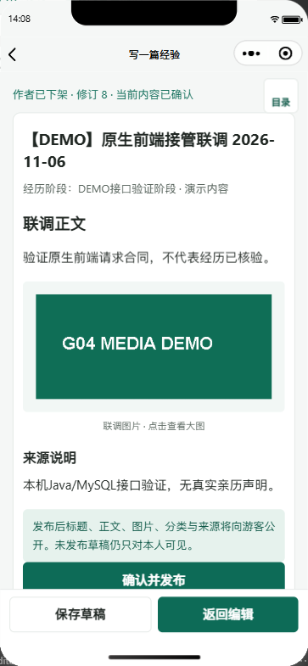
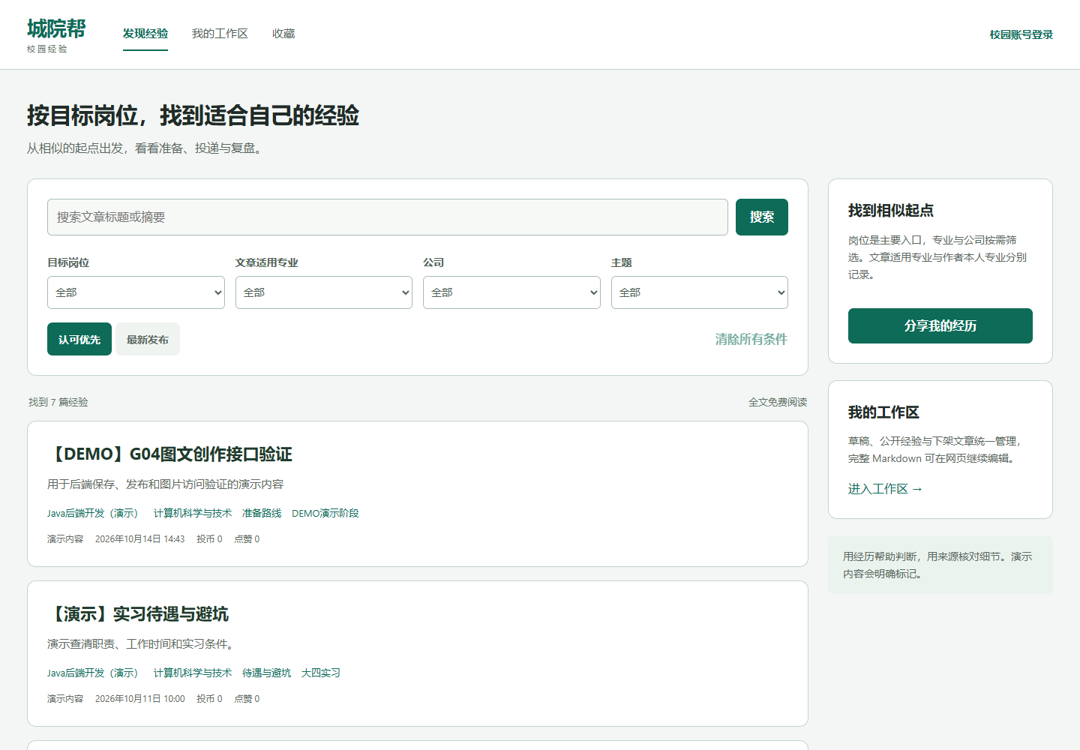
空态/异常索引
· 空结果（保留筛选条件）
· 加载失败与重试
· 认证提示
· 草稿保存
· 版本冲突
· 运维任务失败
小程序发布前预览
网页发现与筛选
Notes:
这一页给出详细原型、空态和异常页面的索引。
左侧是发布前预览，中间是网页筛选，右侧列出需要覆盖的空态和异常场景。

Slide 24
步骤
主要任务
负责人
FS01
确定项目目标与约束：使用者、边界、权限、规模
王晨
FS02
分析现有系统与问题：渠道、断点、改进输入
王晨
FS03
导出逻辑模型：边界、输入输出、分解、字典
王晨
FS04
重新定义问题与范围：核心问题、反例、关闭方式
王晨
FS05
导出并评价候选方案：六类解法、同一基准、成本
刘景浩
FS06
推荐方案：继续与否、备选方针、调整触发点
刘景浩
FS07
编制项目计划：WBS、人时、依赖、预算
王晨、刘景浩
FS08
编写审查报告：版本、索引、记录与待办
王晨、刘景浩
来源：可行性八步骤与需求分析任务明细 G04；八步骤属可行性研究，与需求分析四项任务分开。
Notes:
这一页列出可行性研究的八个步骤及其 WBS 任务和负责人。
可行性八步骤是另一套过程，与需求分析的四项任务分开表达。

Slide 25
01
确定综合要求
02
分析数据要求
03
导出逻辑模型
04
修正开发计划
· RA01 用户类别与需求代表
· RA01 角色权限与功能范围
· 输出：52 项功能、12 项非功能
· RA02 需求来源与情景
· RA06 字典结构与正则
· RA07 函数依赖与 1NF–3NF
· RA03 界面、RA04 ER、RA05 DFD
· RA08 STD、RA09 层次/Warnier/IPO
· 输出：可检查的逻辑模型
· RA10 内部评审与问题表
· RA10 同步 WBS 与排期
· 输出：更新后的计划与基线
来源：可行性八步骤与需求分析任务明细 G04；RA 工作包对应课件四项任务。
Notes:
这一页把需求分析的四项课件任务与已细化的 RA 工作包对应起来。
每张卡片列出相关工作包和关键产物，便于按任务核对完成情况。

Slide 26

详细周计划 / 原生 MPP
阶段甘特与工程网络
· 项目计划（MPP）维护依赖与周安排
· 总日历 64 个工作日，2027/1/6 收尾
· 状态：已形成，按评审更新
· 阶段甘特总览作为附件
· 完整工程网络与关键路径作为附件
· 状态：附件可查
会议记录
用户走查
· 10 月 31 日腾讯会议 434440602
· 两人共同评审文档与资料交接
· 状态：有内容转述，V1.2 纪要
· 读者/作者任务走查表
· 记录角色、日期、任务、问题与复验
· 状态：待开展，未代签
详细入口与文件以项目计划和排期附件为准；历史日期保留原记录，待办由实际参与者完成后填写。
Notes:
这一页给出详细周计划、MPP、会议和用户走查的入口与状态。
已完成的保留记录，待开展的用户走查如实标注，没有代签。

